Slide 1
Nacionālās enerģētikas un klimata padomes
Ilgtspējīgas mobilitātes darba grupa
2026.gada 27.augustā

Slide 2
NEKP2030 transporta jomas pasākumi

Slide 3
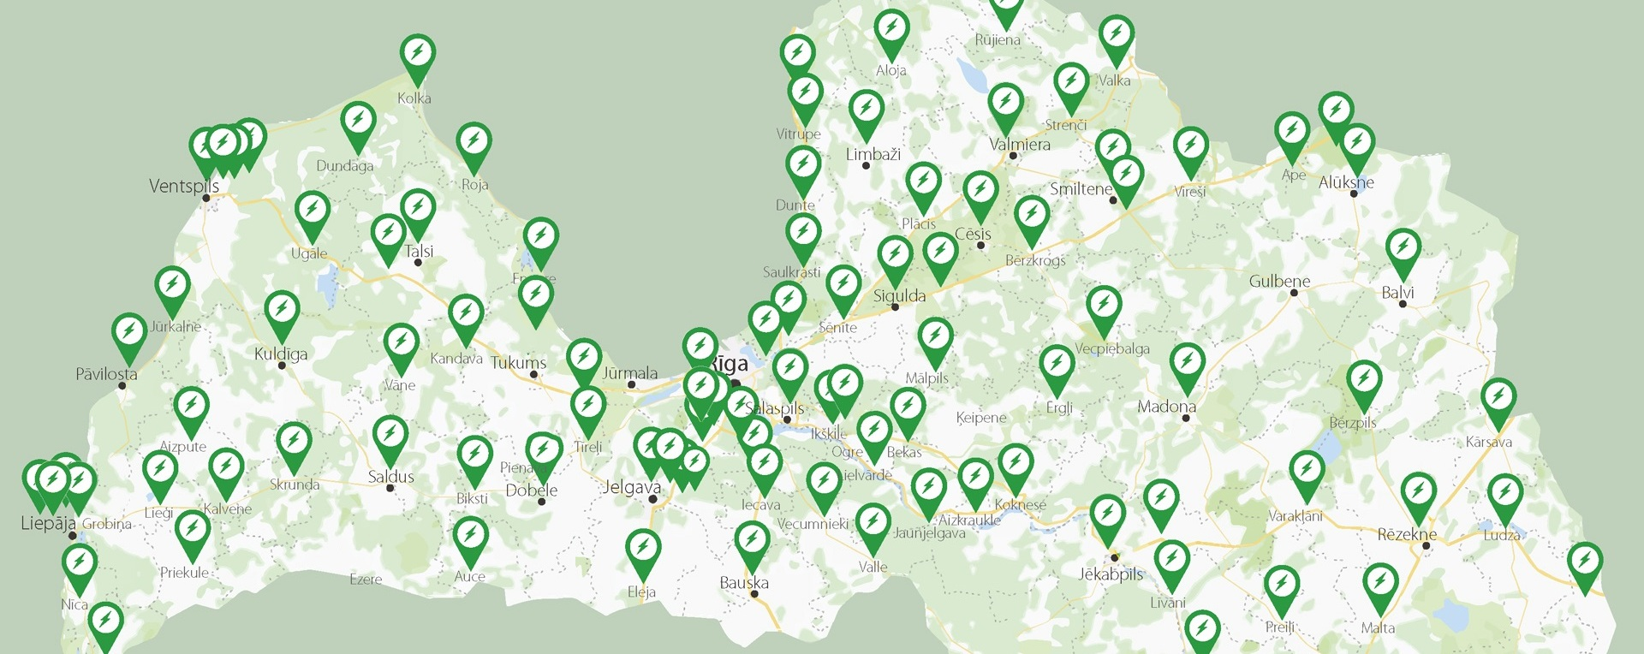
Augsta riska pasākumi: obligāti saglabājami
Numurs | Nosaukums | Kategorija
3.1.1.10 | Palielināt uzlādes staciju/punktu skaitu | Pamatots, skaidra īstenošana
3.1.1.20 | Uzstādīt publiski pieejamus ūdeņraža uzpildes punktus | Pamatots, skaidra īstenošana

Slide 4

Augsta riska pasākumi: obligāti saglabājami
Tieši izriet no Regulas (ES) 2023/1804 par alternatīvo degvielu infrastruktūras ieviešanu un ar ko atceļ Direktīvu 2014/94/ES (AFIR regula) prasībām
Papildus sarežģījumi smagā transporta sektorā – nepieciešams nodrošināt ļoti augstas uzlādes jaudas, nozare indicē zemu pieprasījumu

Slide 5
Augsta riska pasākumi: potenciāli pārskatāmi
Numurs | Nosaukums | Kategorija
3.1.1.9 | Veicināt komercpārvadājumu pāreju uz bezemisiju autoparku | Pamatots, skaidra īstenošana
3.1.1.11 | Motivēt veco transportlīdzekļu norakstīšanu | Pamatots, skaidra īstenošana
3.1.1.18 | Izbūvēt publiski pieejamus sašķidrināta vai saspiesta metāna uzpildes punktus | Pamatots, skaidra īstenošana
3.1.1.24 | Pilnveidot vienoto elektronisko sistēmu sabiedriskā transporta biļešu iegādei | Pārskatāms
3.1.1.27 | Attīstīt tranzīta koridorus un pieslēgumus tiem, novirzot intensīvas satiksmes plūsmas no dzīvojamām teritorijām | Pamatots, skaidra īstenošana

Slide 6


Augsta riska pasākumi: potenciāli pārskatāmi
Pasākumi ar saredzamu ieguldījumu transporta sektora SEG emisiju samazinājumā vai iedzīvotāju paradumu maiņā, kas potenciāli īstenojami NEKP2030 plānošanas periodā
Galvenais šķērslis – pasākumu īstenošanai nepieciešams finansējums, kam nav iezīmētu avotu

Slide 7
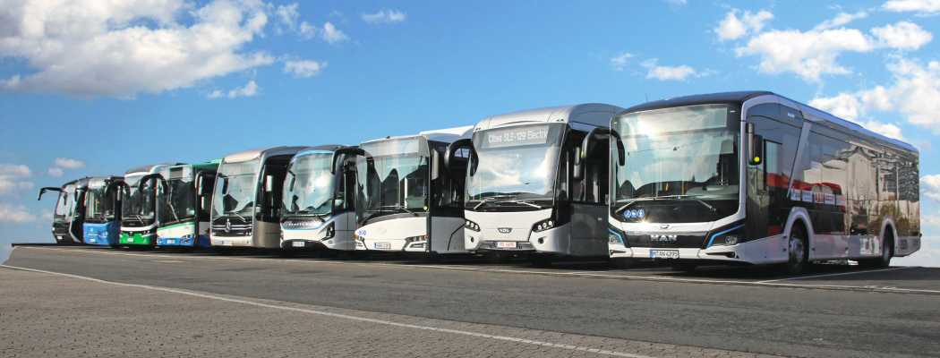
Augsta riska pasākumi: izslēdzami
Numurs | Nosaukums | Kategorija
3.1.1.17 | Sniegt atbalstu pašvaldībām metāna sabiedriskā transporta transportlīdzekļu iegādei vai pārbūvei | Pamatots, skaidra īstenošana
3.1.1.19 | Sniegt atbalstu pašvaldībām ūdeņraža sabiedriskā transporta transportlīdzekļu autobusu iegādei | Nepieciešams pārskatīt
3.1.1.22 | Paplašināt Pierīgas sliežu transporta (tramvajs) un autobusu maršrutu tīklu | Pamatots, skaidra īstenošana

Slide 8


Augsta riska pasākumi: izslēdzami
Pasākumi bez skaidri saskatāma pienesuma transporta sektora SEG samazinājumam vai iedzīvotāju paradumu maiņai, vai arī liela mēroga projekti, kam ir risks netikt īstenotiem NEKP2030 plānošanas periodā
Pasākumi nav īstenojami bez finansējuma nodrošināšanas

Slide 9
Ranžējums | Pasākums | Riska kategorija
1 | Palielināt uzlādes staciju / punktu skaitu | Pamatots, skaidra īstenošana
2 | Uzstādīt ūdeņraža uzpildes punktus | Pamatots, skaidra īstenošana
3 | Vienotā sabiedriskā transporta biļete | Nepieciešams pārskatīt
4 | Attīstīt tranzīta koridorus un pieslēgumus tiem | Pamatots, skaidra īstenošana
5 | Komercpārvadājumu pāreja uz bezemisiju autoparku | Pamatots, neskaidra īstenošana
6 | Uzstādīt metāna uzpildes punktus | Pamatots, skaidra īstenošana
7 | Motivēt veco transportlīdzekļu norakstīšanu | Pamatots, skaidra īstenošana
8 | Paplašināt Pierīgas sliežu transporta (tramvajs) un autobusu maršrutu tīklu | Pamatots, skaidra īstenošana
9 | Atbalsts pašvaldībām metāna transportlīdzekļu iegādei | Pamatots, skaidra īstenošana
10 | Atbalsts pašvaldībām ūdeņraža transportlīdzekļu iegādei | Nepieciešams pārskatīt

Slide 10
Paldies par uzmanību!

